Slide 1
ООО агрофирма “Кырлай” ширкате һәм Яңа Кырлай авыл җирлегенең хисап җыелышы.

Slide 2
Җыелышта катнашалар:
1. Арча муниципаль районының башкарма комитеты җитәкчесенең социаль мәсәләләр буенча урынбасары- Гарифзянов Рамил Илгиз улы.
2. ООО агрофирма “Кырлай” ширкате экономисты- Ахметгалиев Салават Булат улы.
3. Җирлек башлыгы – Сафаров Газинур Гаяз улы.
4. Участковый уполномоченный – Халиулин Дамир Рәис улы.
5. Җыелышка чакырылган иптәшләр.

Slide 3
Көн тәртибе:
1. Яңа Кырлай авыл җирлеге башлыгы Сафаров Г.Г. чыгышы.
2. ООО АФ “Кырлай” ширкате экономисты Ахметгалиев С.Б. чыгышы.
3. Участковый уполномоченный Халиулин Д.Р. чыгышы.
4. Арча районы башкарма комитеты урынбасары Гарифзянов Р.И. чыгышы.
5. Торлеләр.
6. Йомгаклау.

Slide 4
Регламент:
Чыгышлар өчен 7 минут.
Өстәлмәләр өчен 3 минут.

Slide 5
Яңа Кырлай авыл җирлеге башлыгы Сафаров Г.Г. ның отчёт чыгышы.
Яңа Кырлай авылы мәдәният йорты.
14.02.2018 ел

Slide 6
Җирлек паспорты

Slide 7
Җирлеккэ кыскача характеристика

Slide 8
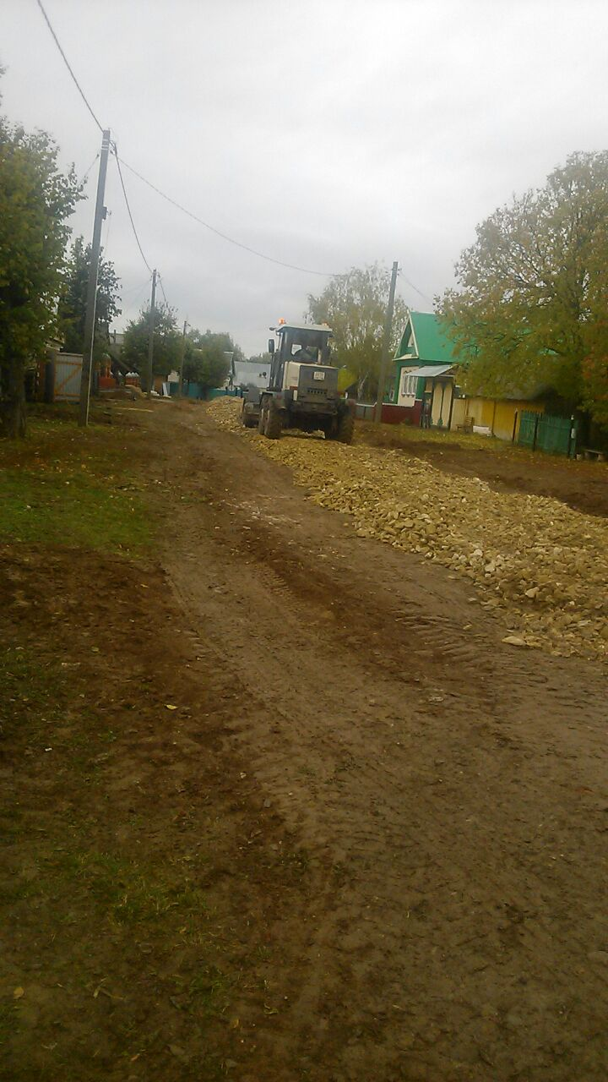
Җирлектә эшләп килүче программалар.
Үзара салым программасы

Slide 9
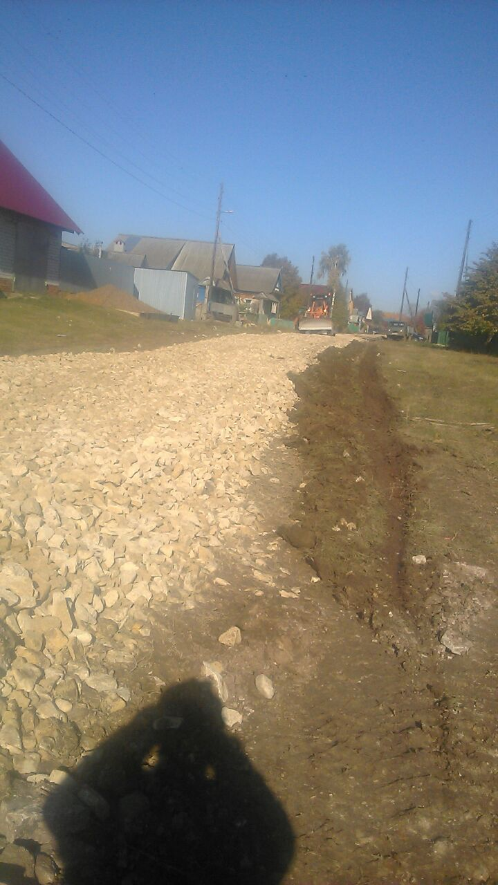

Slide 10
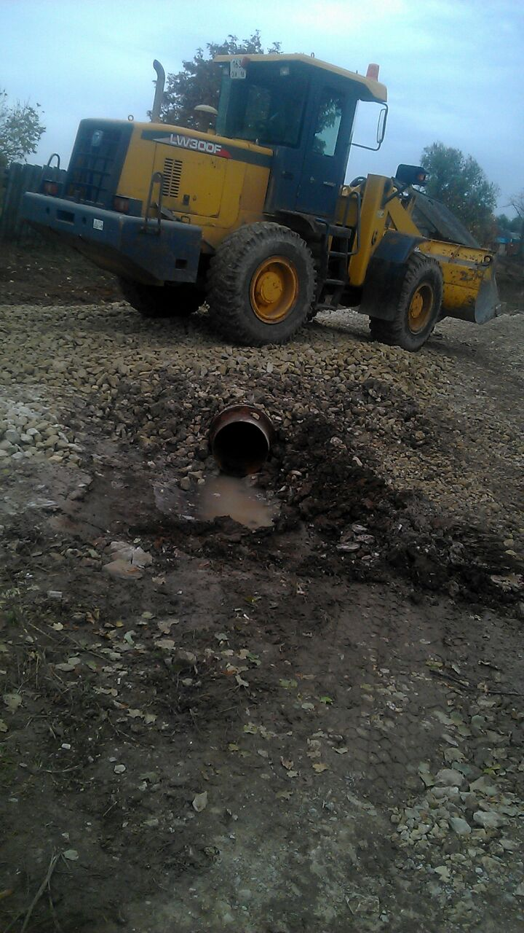

Slide 11
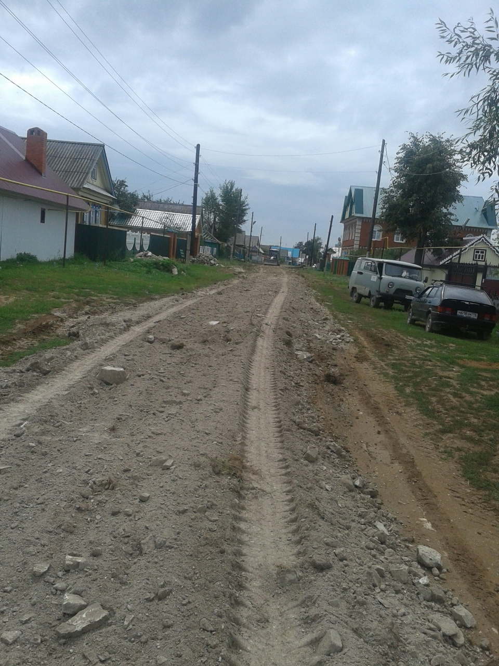

Slide 12
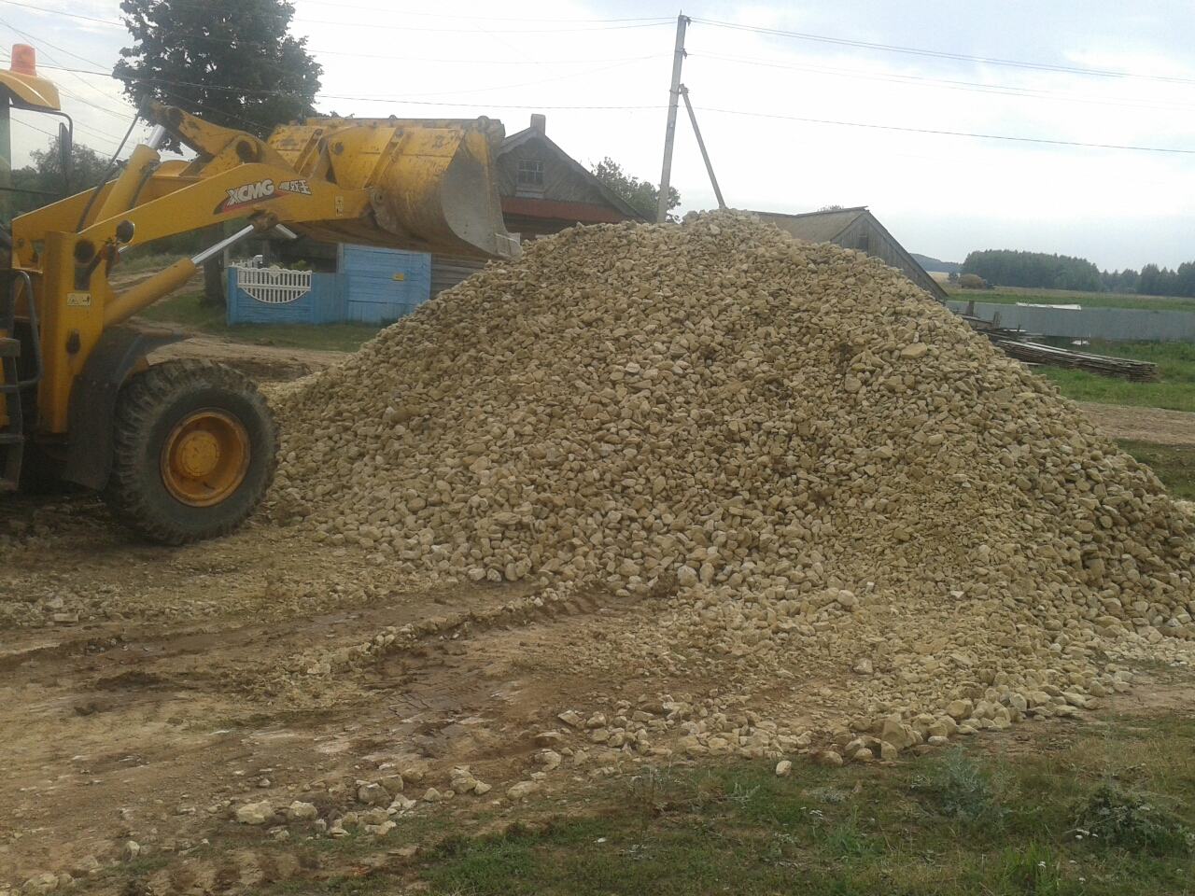

Slide 14
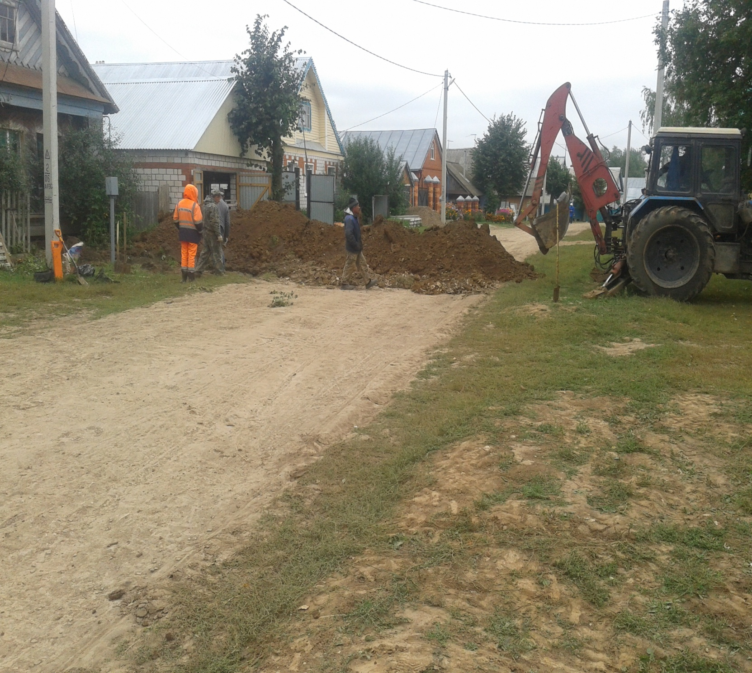
“Чиста су” программасы.

Slide 15
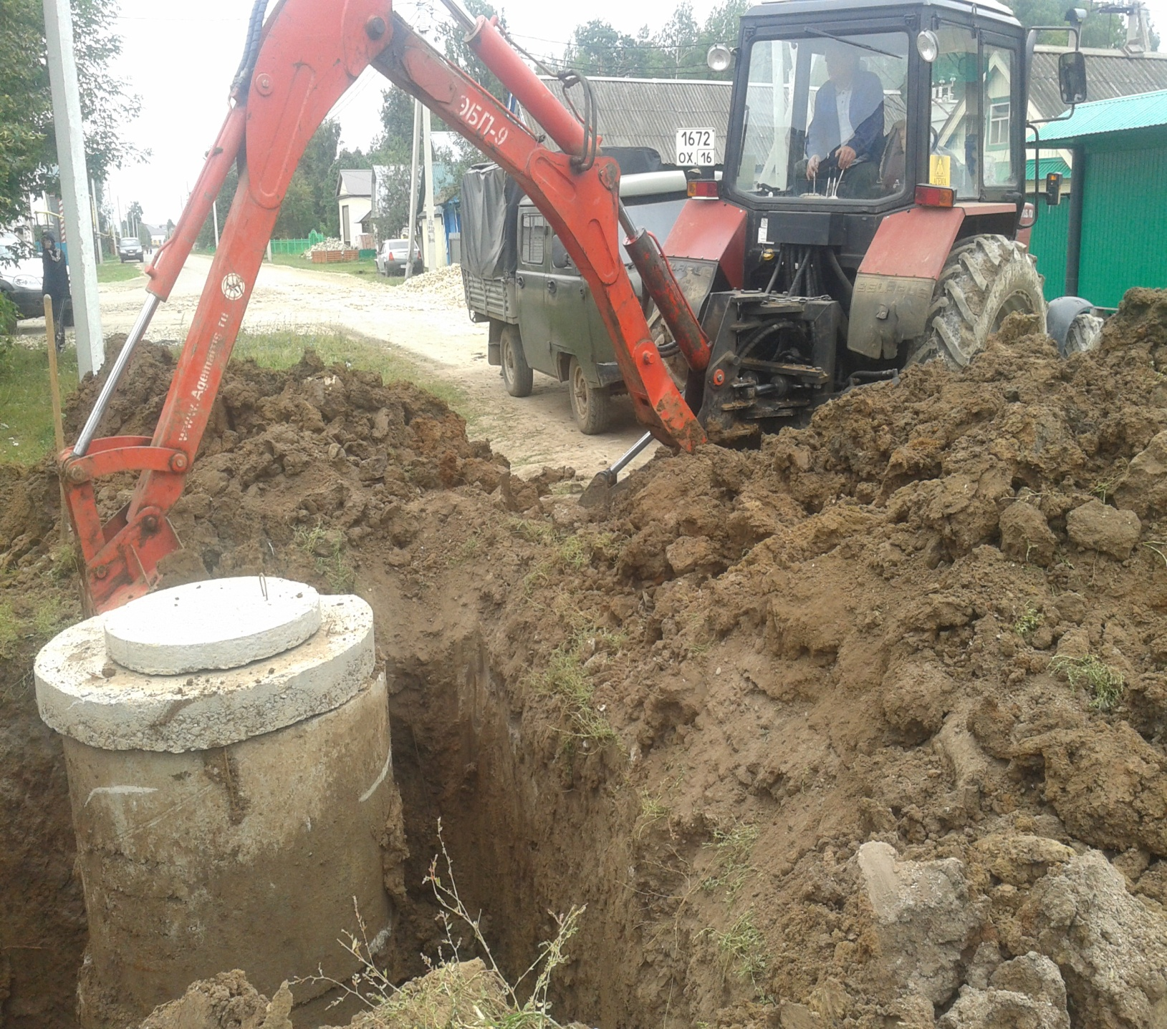

Slide 16
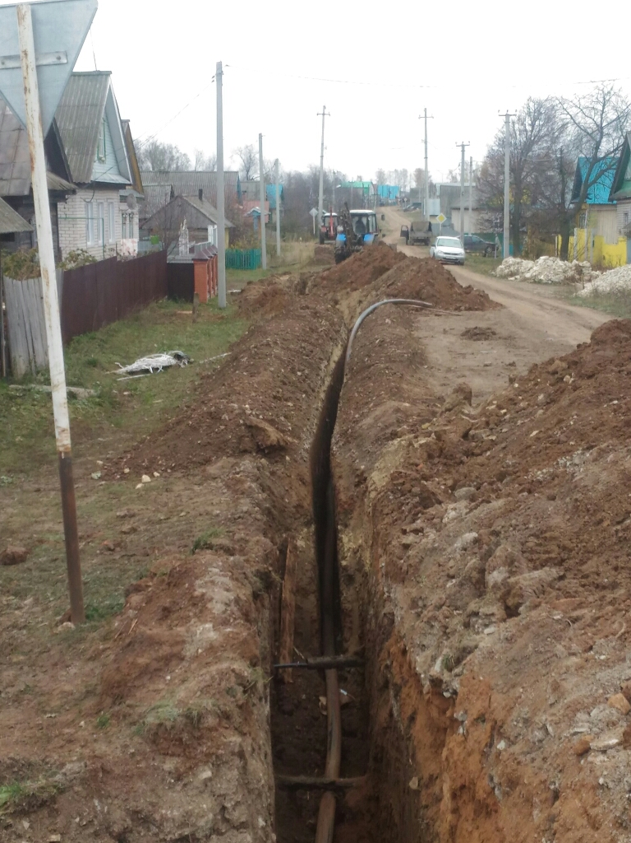

Slide 17
Минифермалар программасы буенча башкарылган эшләр.

Slide 18
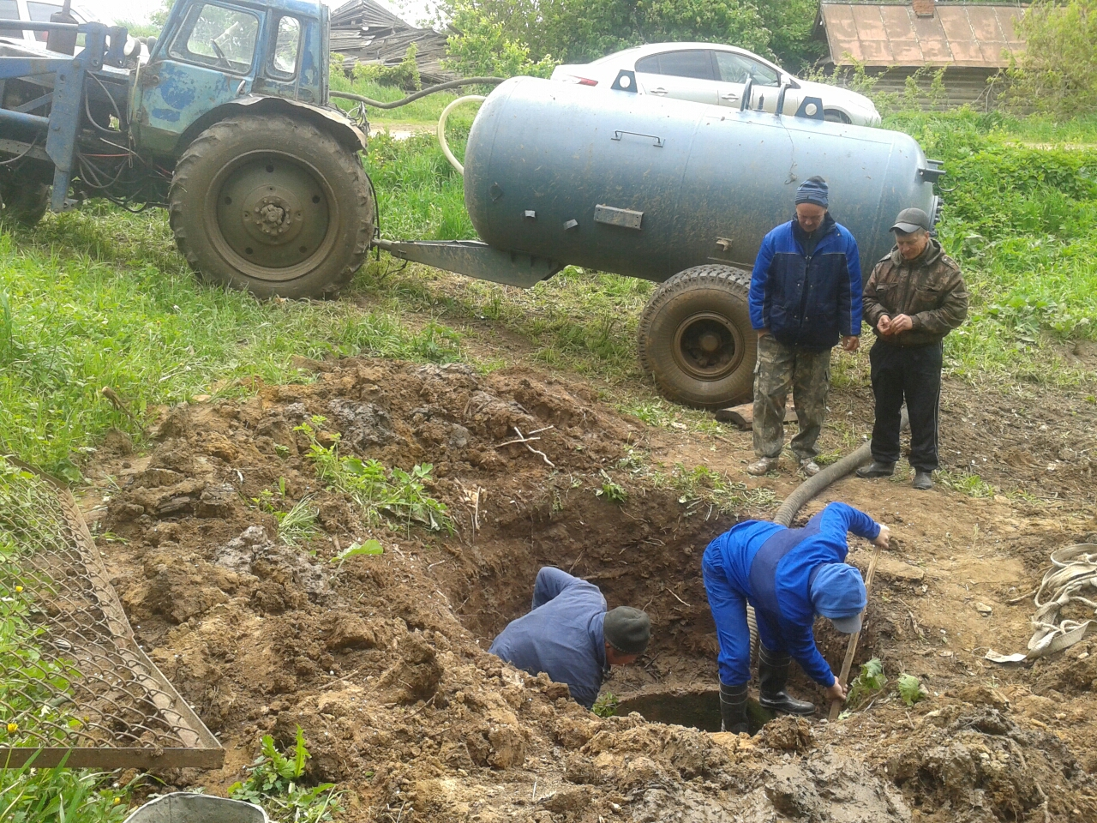
Авылларнын тормышына битараф булмаган егетлэребезнен эшчэнлеге.

Slide 19
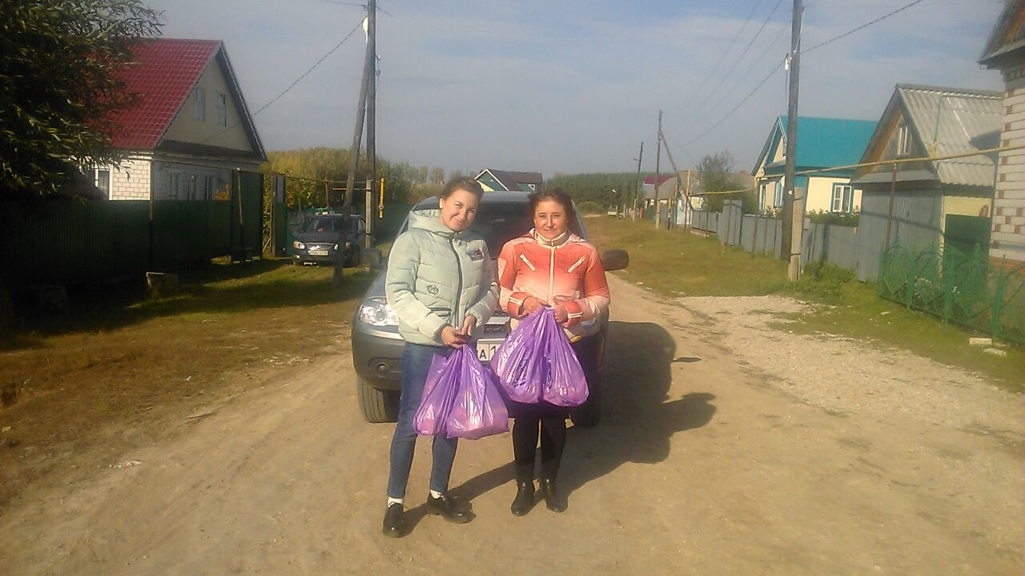
Өлкәннәр көне һәм инвалидлар декадасын уздыру буенча башкарылган эшләр.

Slide 20
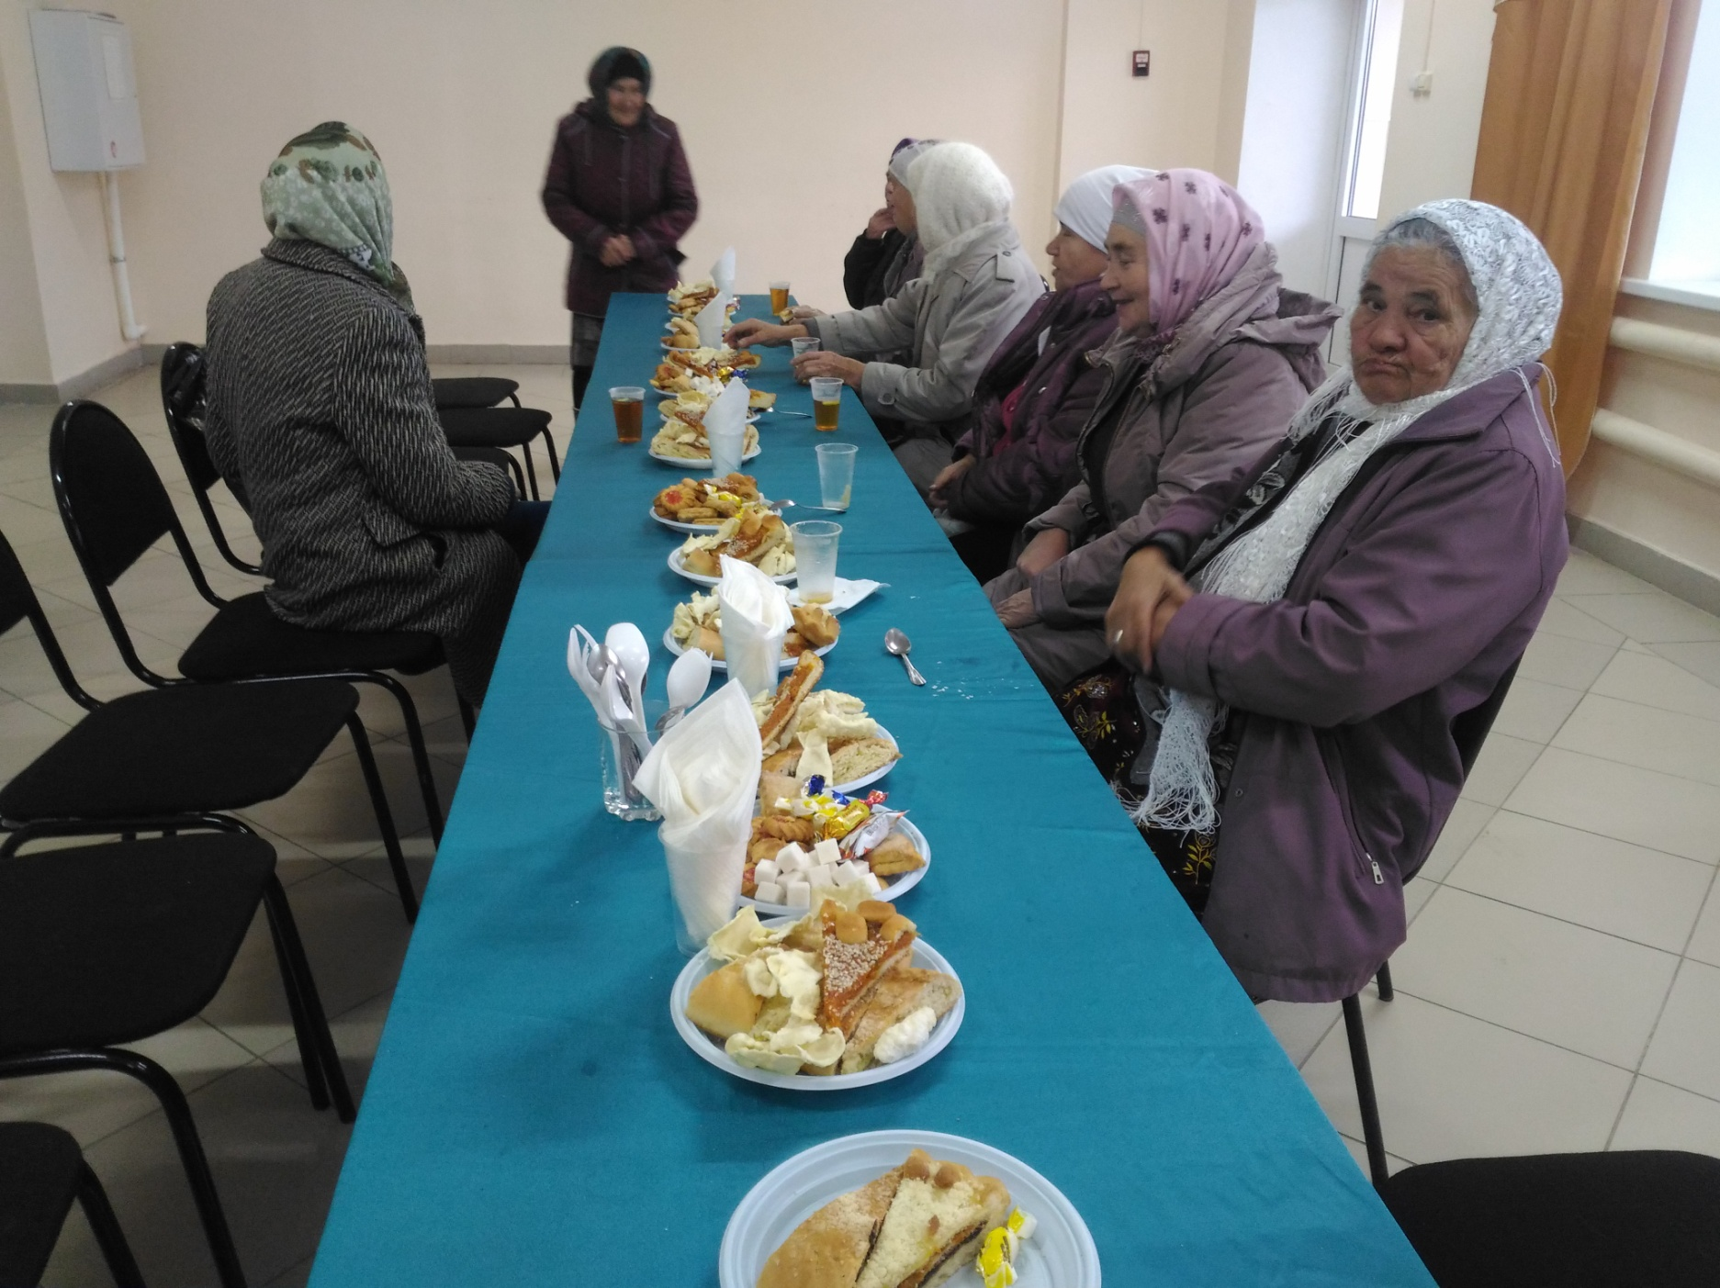

Slide 21
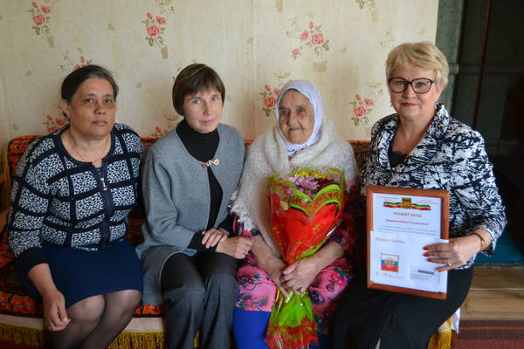

Slide 22
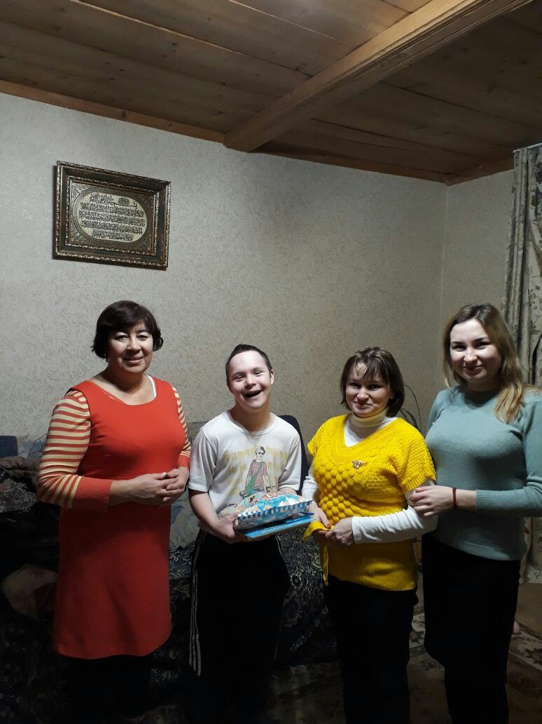

Slide 23
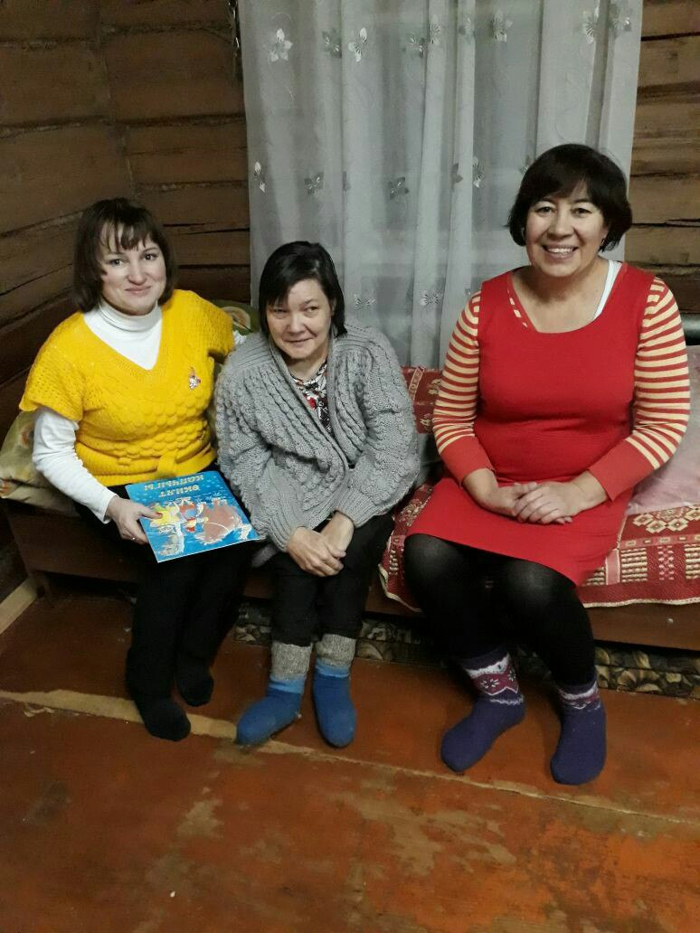

Slide 24
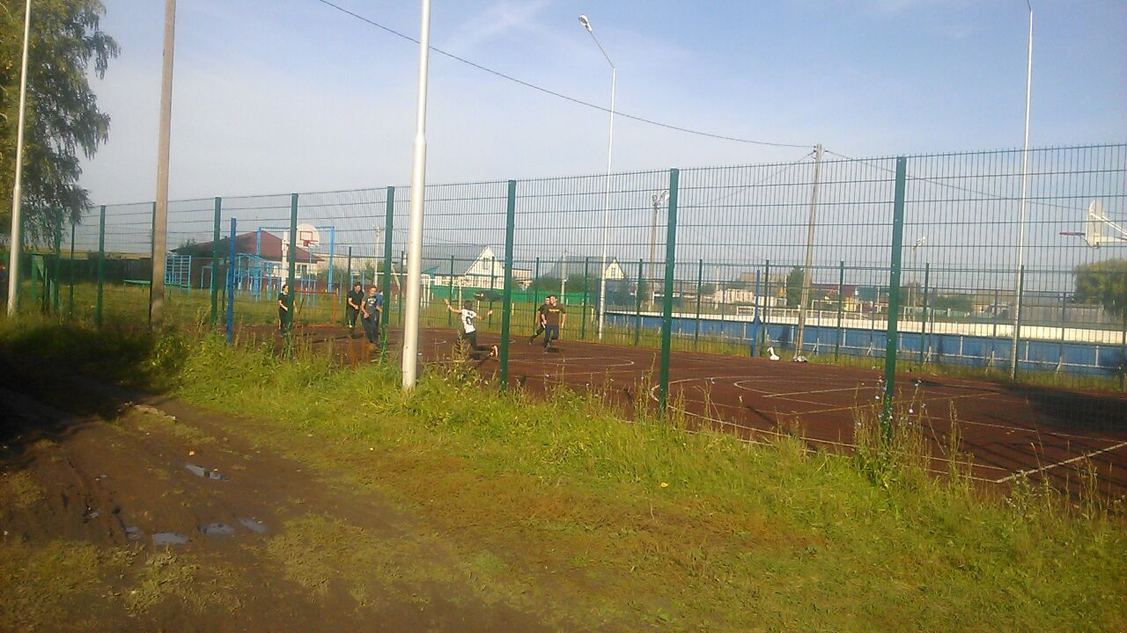
Жирлектэ яшьлэр белэн эшлэу

Slide 25
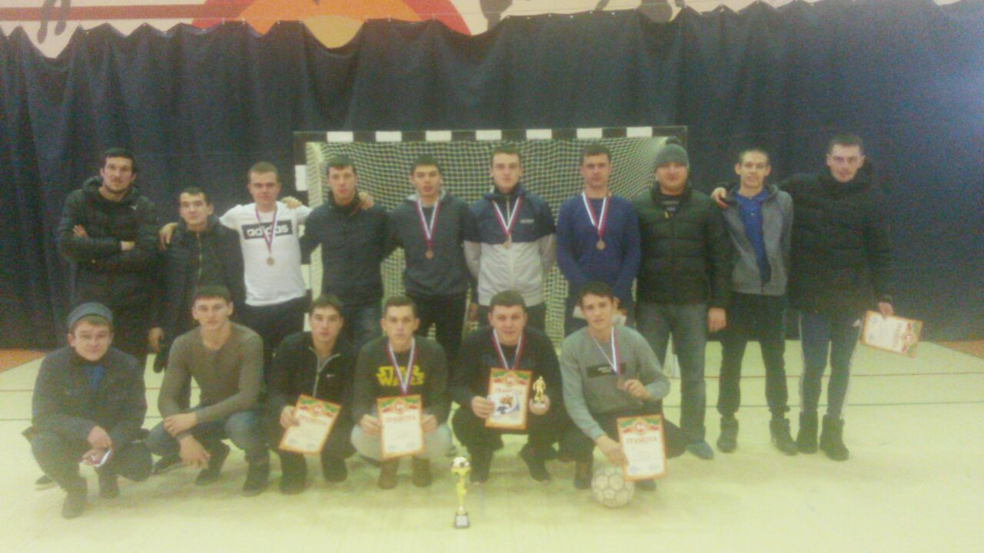

Slide 26
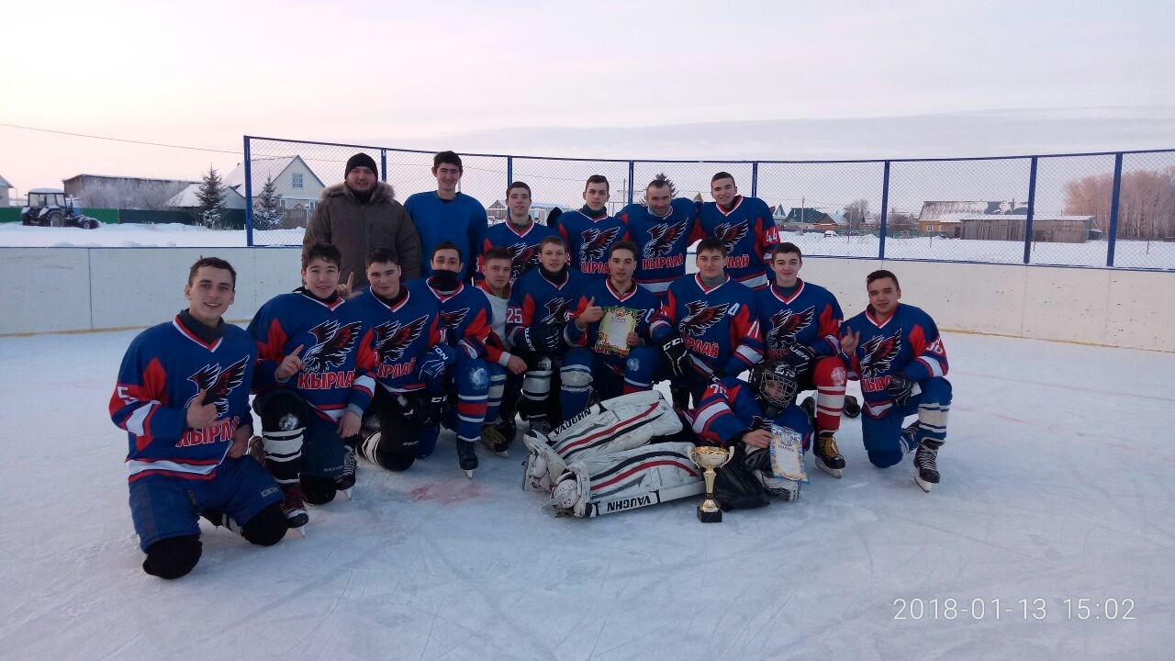

Slide 27
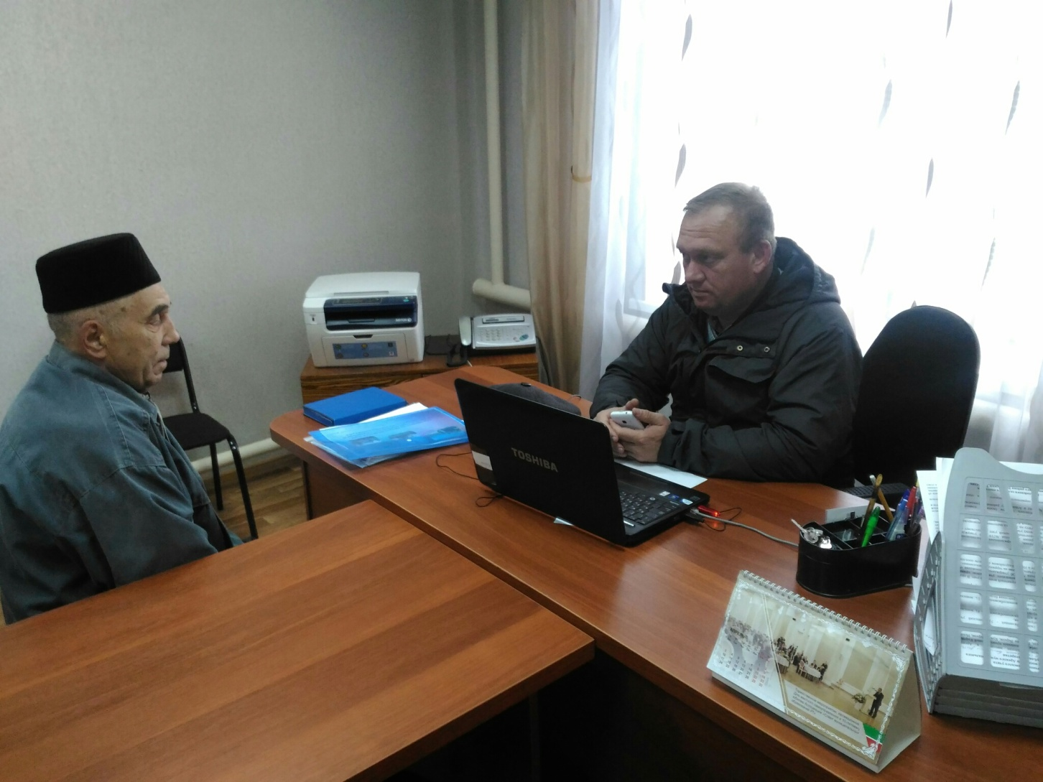
Гозер белән килгән граҗданнарны кабул итү.

Slide 28
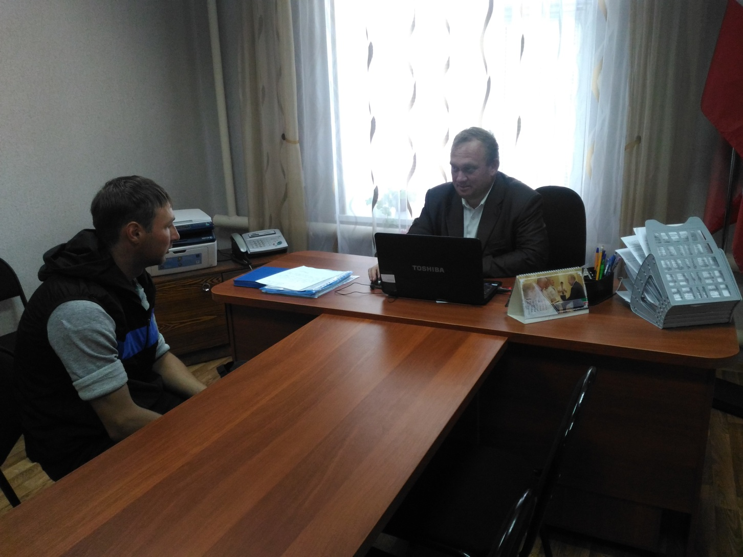

Slide 29
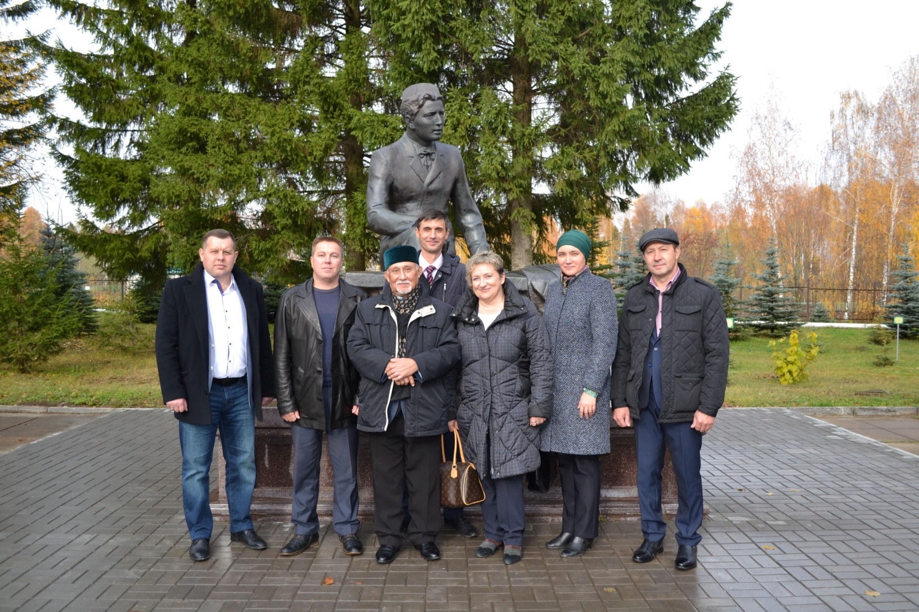
Җирлектә ел әйләнәсе төрле чаралар үтеп тора.

Slide 30
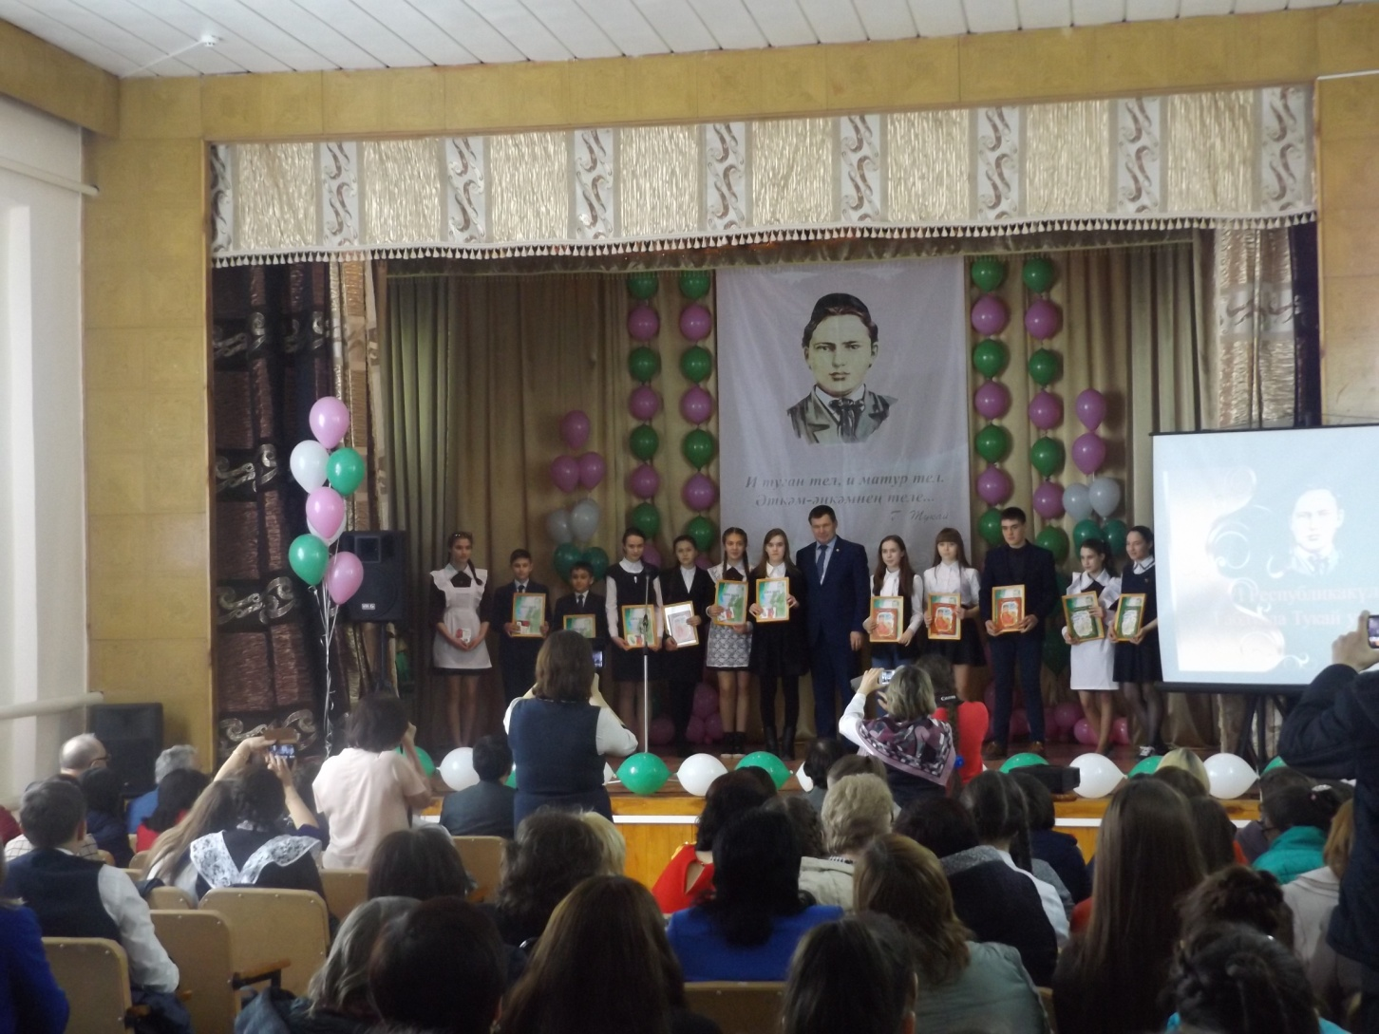

Slide 31
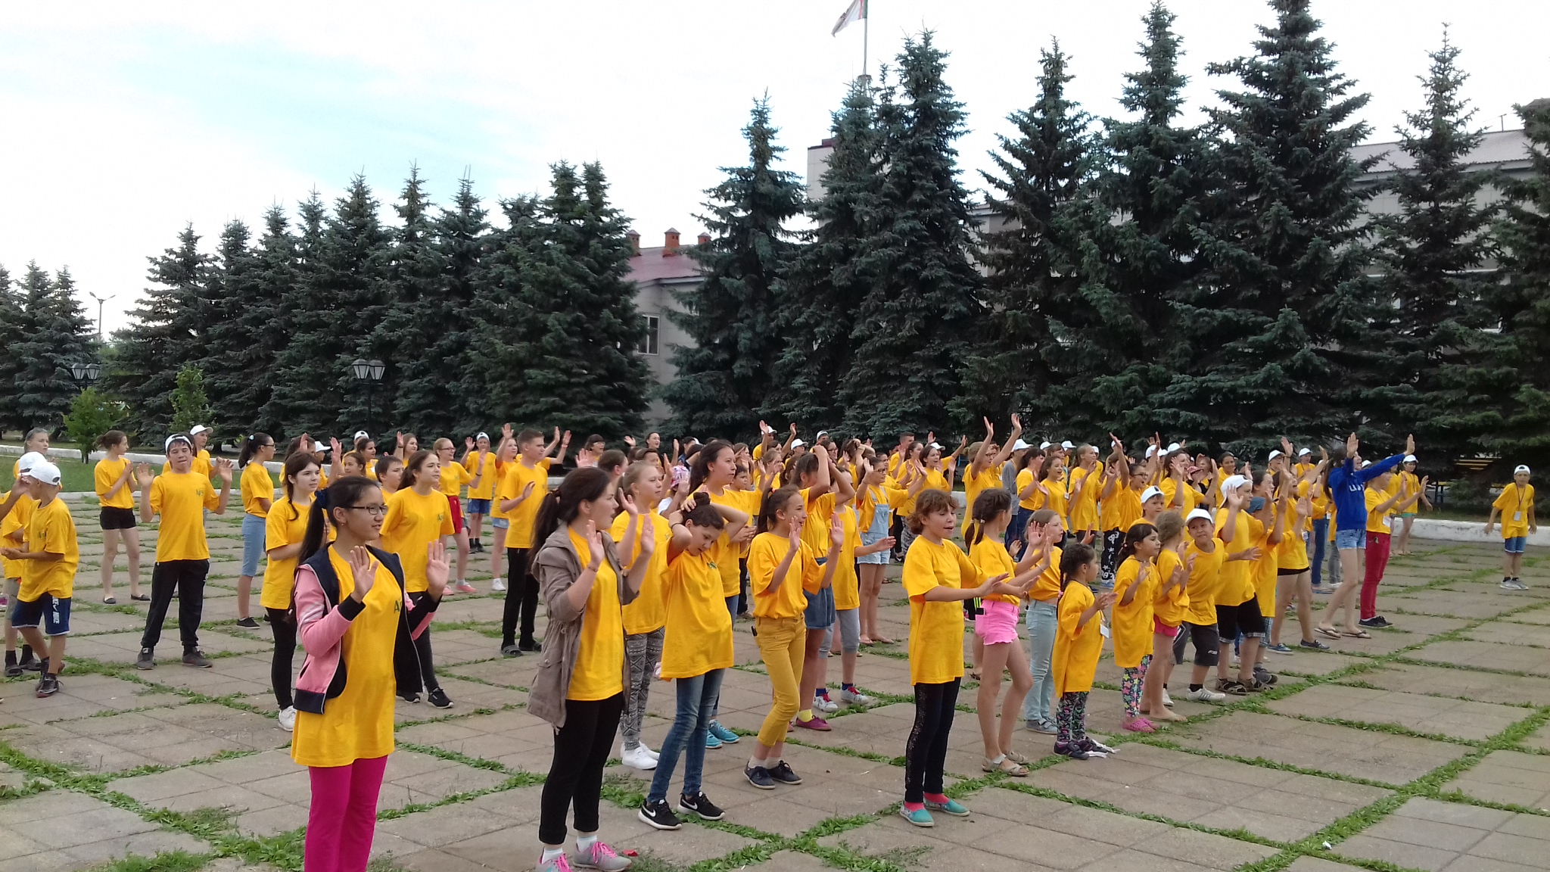

Slide 32
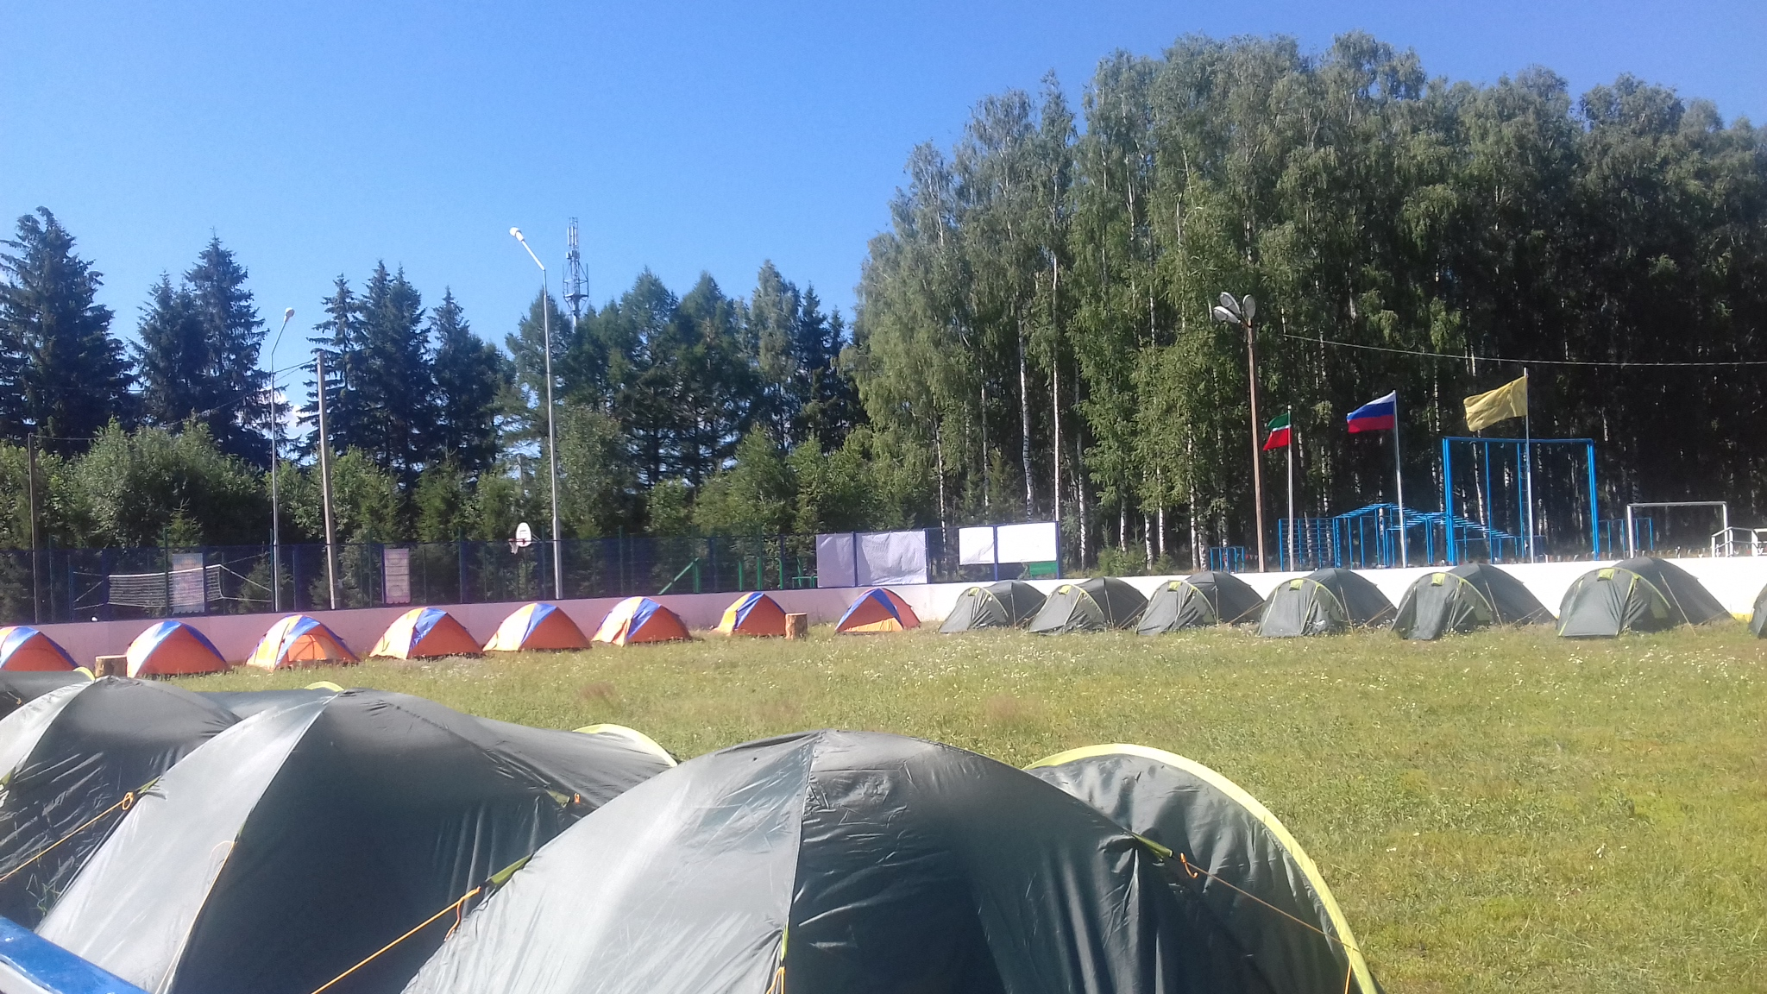

Slide 33
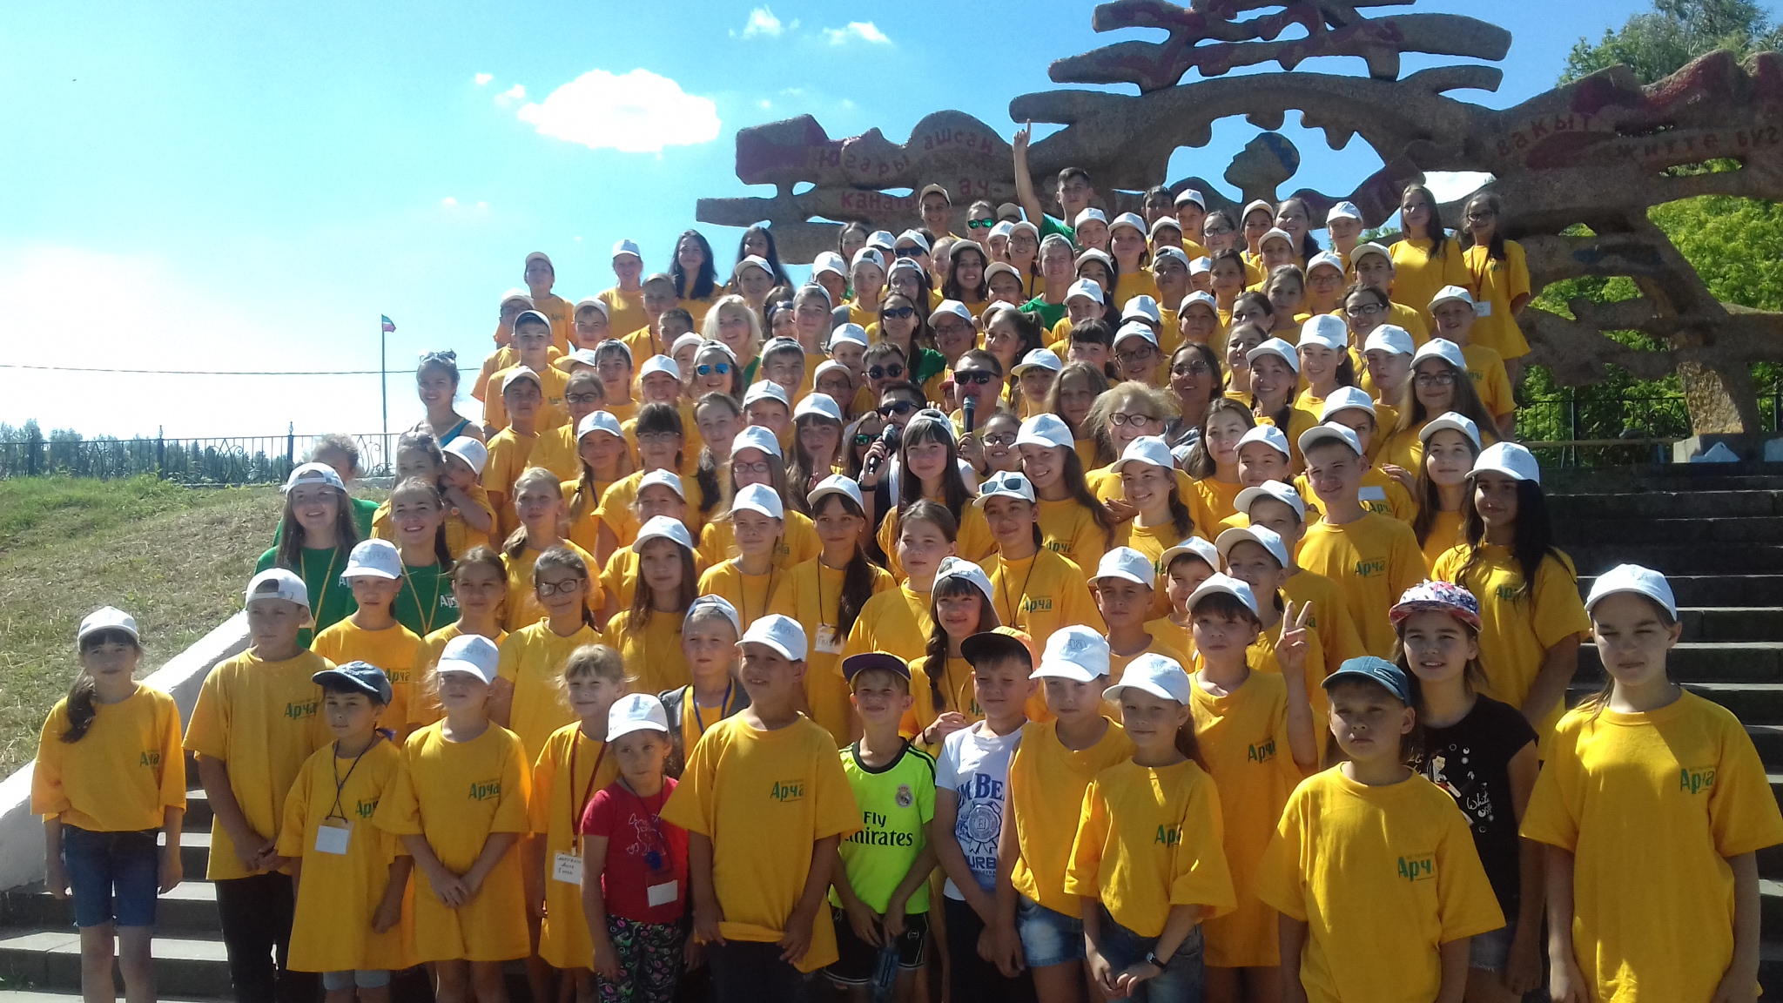

Slide 34
Игътибарыгыз өчен рәхмәт!

